Slide 1
應不應該在學校使用GPT或其他自然語言模型
我們覺得應該

Slide 2
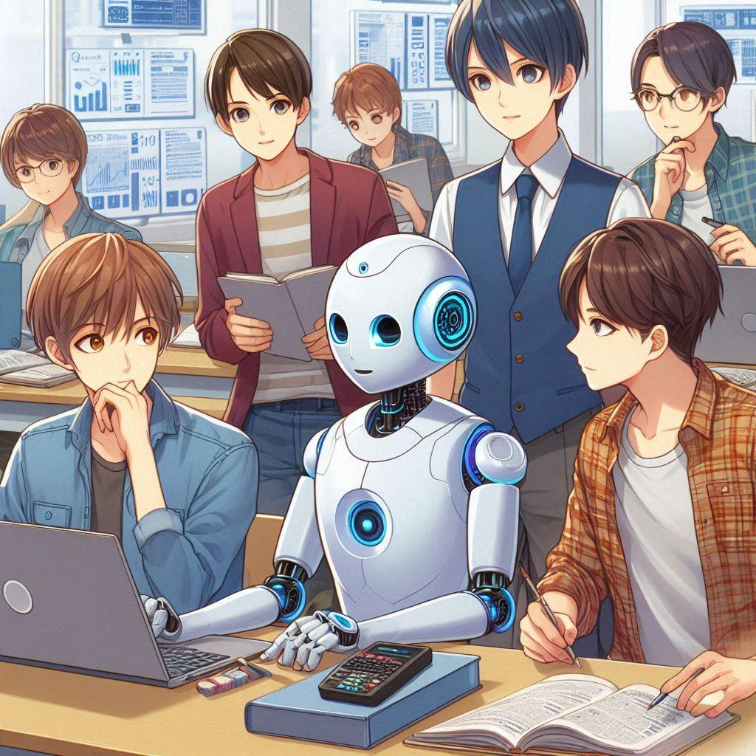
在學校使用GPT或其他自然語言模型有什麽優點：
補充教材:GPT能夠深入解析課本中的內容，提供詳細的解釋，幫助學生更全面地理解所學知識。舉例來說：
詳細解析: 若學生對某個數學公式不理解，GPT可以分步解釋公式的來源、使用場景及其數學意義。
相關例子: GPT可以提供實際應用中的例子，比如如何使用物理公式來解決實際問題，幫助學生把理論知識與現實世界相連接。
補充資料: 除了課本內容，GPT可以提供相關的延伸資料，比如歷史事件的背景信息，科學實驗的最新研究等，讓學生獲得更全面的學習體驗。

Slide 3
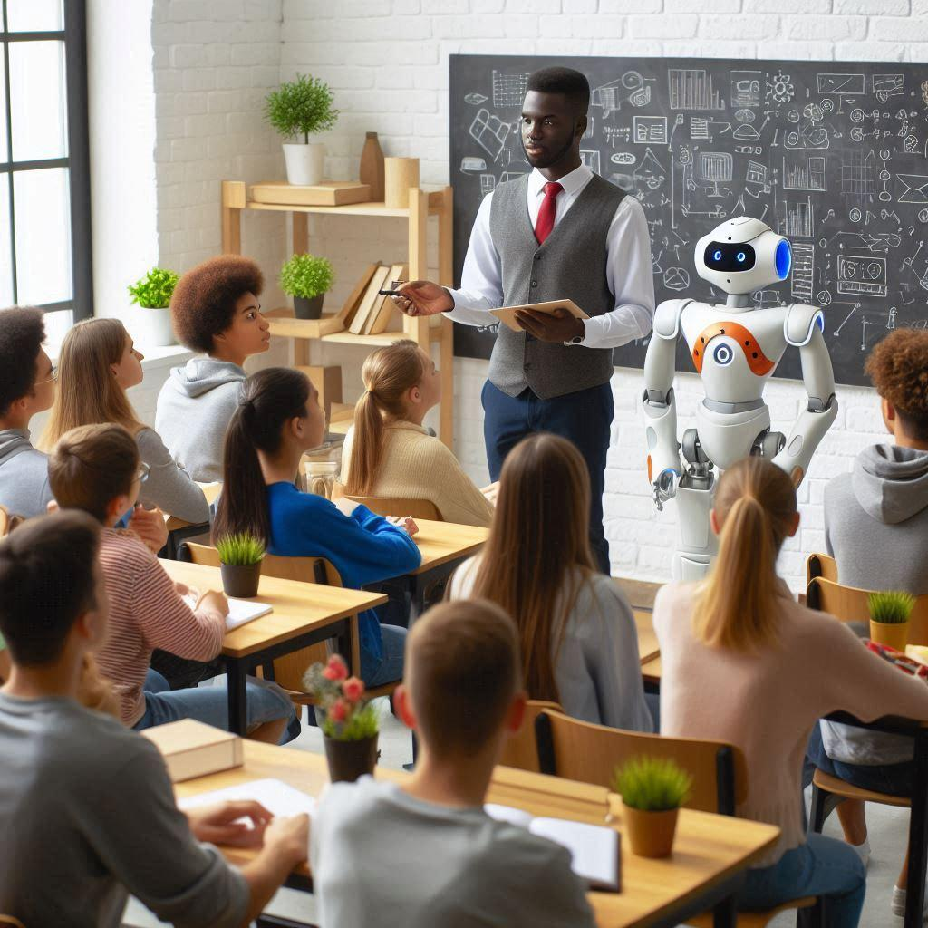
GPT能夠在課外提供額外的學習輔導，幫助學生準備考試和完成作業：
個性化輔導: 根據學生的具體需求和學習進度，GPT可以提供量身定制的輔導，幫助學生理解困難的概念和題目。
考試準備: GPT可以提供考試技巧和策略，幫助學生制定有效的學習計劃，進行模擬考試和練習題，提升考試準備水平。
作業輔導: 學生可以向GPT尋求作業幫助，GPT能夠提供步驟指導、解題思路和建議，幫助學生完成作業並提高學習成效。
錯誤分析: GPT可以分析學生在練習和考試中的錯誤，提供改進建議，幫助學生在未來的學習中避免類似錯誤。

Slide 4

學習資源的擴展: 學生可以接觸到多種主題和學科，獲得超越教科書的學習資源
跨學科知識: 學生可以探索與主要學科相關的其他領域，比如數學中的統計學、科學中的工程應用等，從而獲得更廣泛的知識。
最新資訊: GPT可以提供最新的研究成果和技術發展，幫助學生了解當前領域的前沿知識。
全球視角: 學生可以了解其他國家的文化、科技進展和教育體系，擴大視野，增強全球意識。

Slide 5
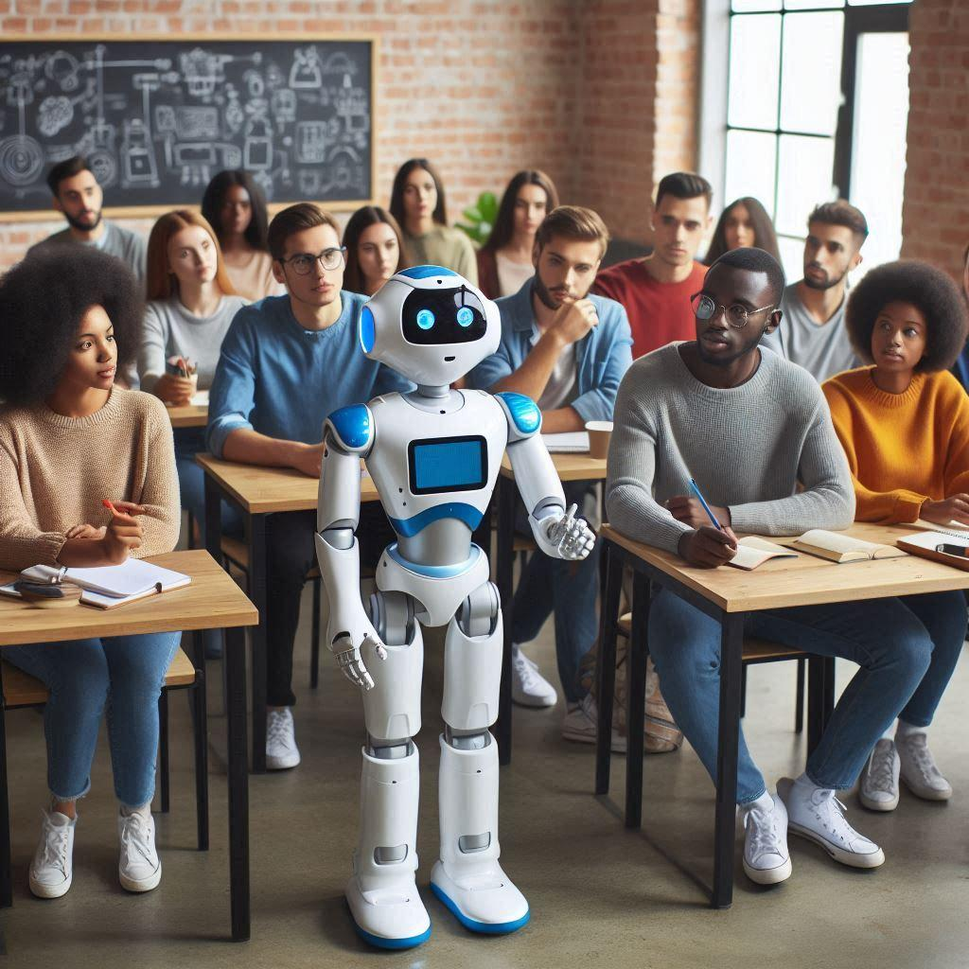
GPT可以根據學生的不同學習風格提供個性化的學習支持：
視覺學習者: GPT可以提供圖表、圖片和視覺化的解釋，幫助視覺學習者更好地理解和記憶信息。
聽覺學習者: 通過模擬對話和口頭解釋，GPT可以幫助聽覺學習者通過聆聽來吸收知識。
動手實踐者: GPT可以提供實踐活動、實驗指導和案例分析，幫助動手實踐者通過實際操作來學習。

Slide 6
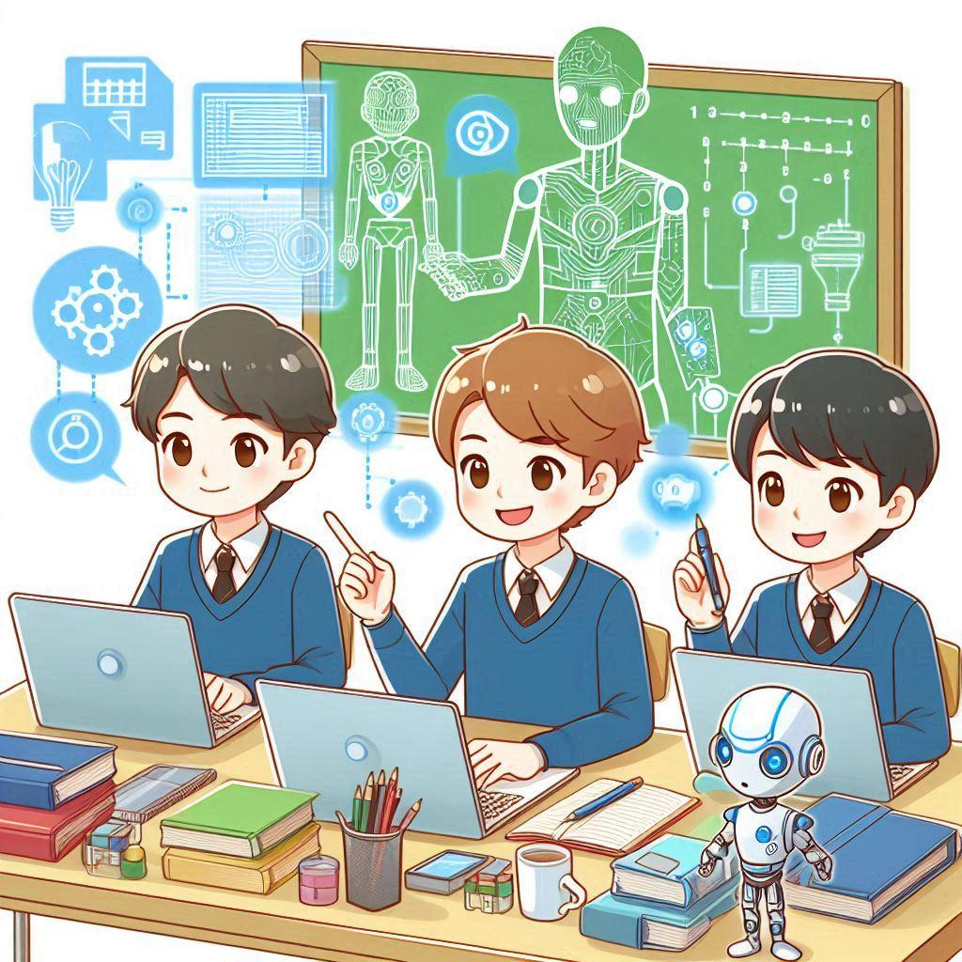
提高學習興趣：
GPT能夠通過互動式的對話和即時反饋來激發學生的學習興趣：
互動式學習: GPT的即時反饋讓學生在提問過程中獲得立即的解答，這種互動性可以提高學習的積極性和參與感。
有趣的對話: GPT可以以輕鬆、有趣的方式介紹知識，通過講故事、遊戲化的學習方法來吸引學生。
針對性建議: 根據學生的興趣和學習進度，GPT可以提供個性化的學習建議和挑戰，激勵學生探索他們感興趣的領域。

Slide 7
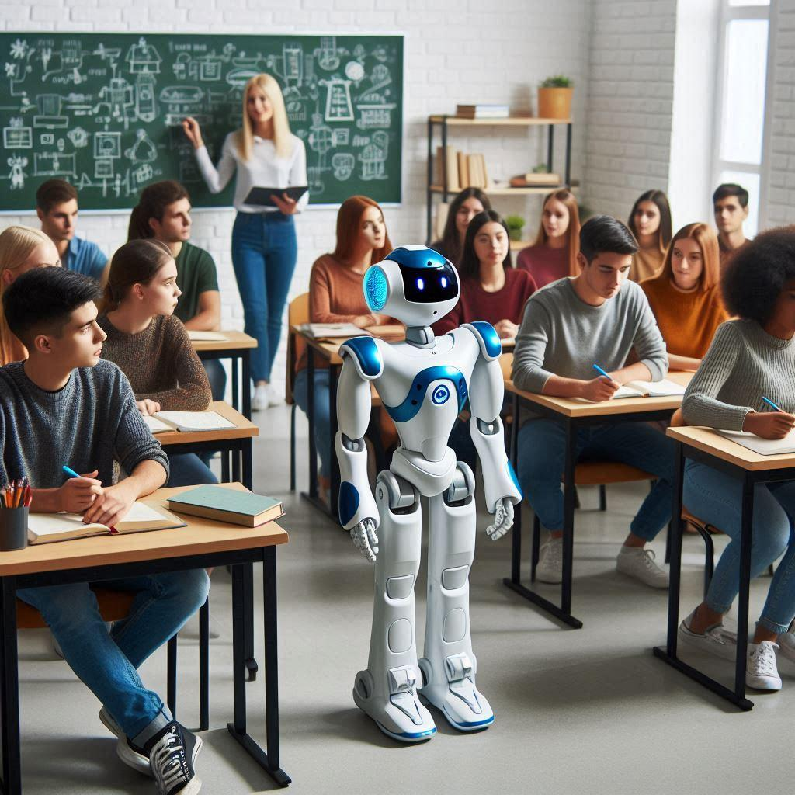
通過與GPT的互動，學生可以提升問題解決能力和批判性思維：
解題方法: GPT可以指導學生採用系統性的方法解決問題，從問題分析到解決方案的提出，全過程進行輔導。
批判性思維: GPT能夠提出問題，挑戰學生的觀點，促使學生思考不同的解決方案和角度，增強批判性思維能力。
創新思維: GPT可以鼓勵學生進行創新思考，提供不同的解決問題的方法，幫助學生拓展思維，提升創造力。

Slide 8

GPT可以有效地幫助學生提升語言技能，以下是具體的幫助方式：
寫作練習: 學生可以與GPT進行寫作練習，無論是寫短文、文章還是故事。GPT能夠提供即時的建議和改進意見，如語法、拼寫和句子結構的修正，幫助學生提高寫作水平。
溝通技能: 通過與GPT的對話，學生可以練習口語表達和交流技巧。GPT能夠模擬各種情境，幫助學生熟練掌握日常對話和專業討論中的語言使用。
語法和拼寫檢查: GPT可以檢查學生的語法和拼寫錯誤，並提供正確的改進建議，幫助學生更好地掌握語言規則。

Slide 9
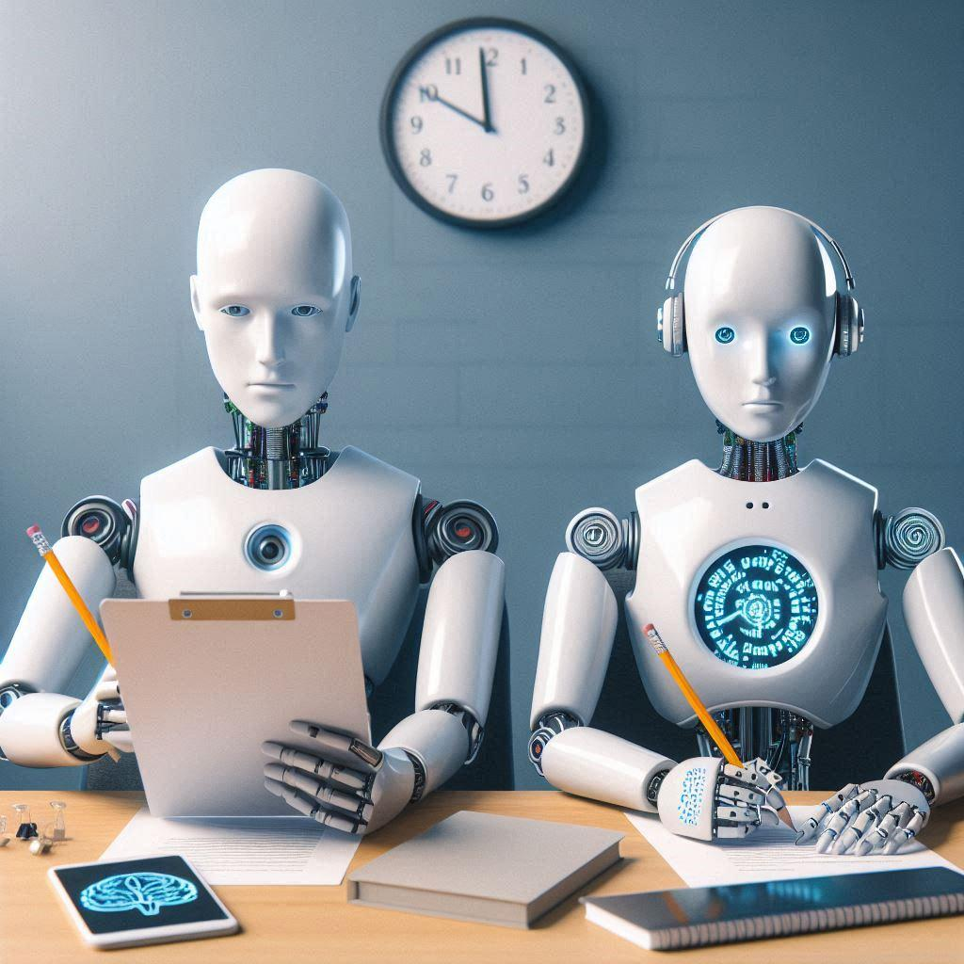
GPT可以提供自動化的評估和反饋，幫助學生了解自己在學習中的進展：
即時評估: 學生可以在練習題、寫作任務或模擬考試後，立即獲得GPT的評估和反饋，了解自己表現的強項和不足之處。
改進建議: GPT能夠針對學生的作業或測試結果提供具體的改進建議，幫助學生識別學習中的問題並進行改進。

Slide 10
所以我們覺得應該在學校使用GPT或其他自然語言模型

